Slide 1

第四章 电磁波的传播
第一节 真空中的平面电磁波
南京工业大学应用物理系

Slide 2
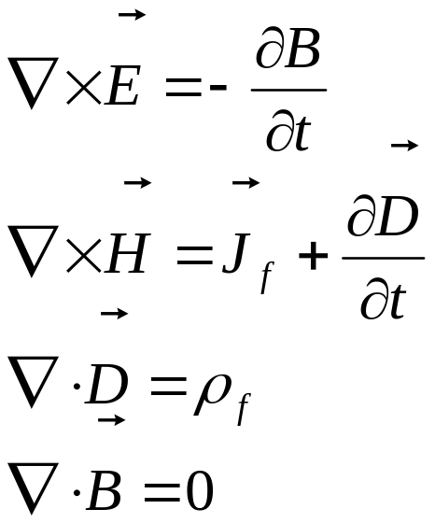
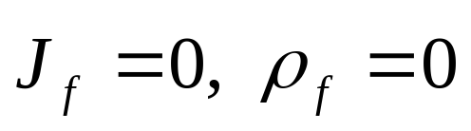
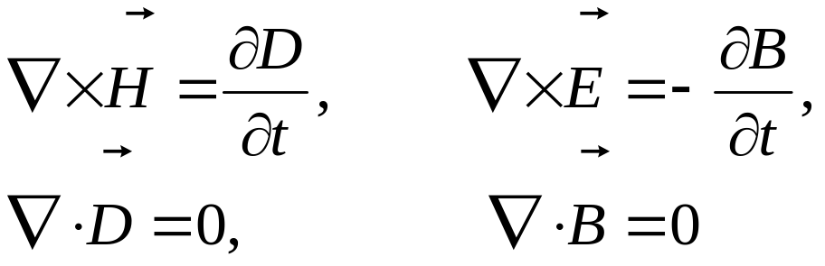
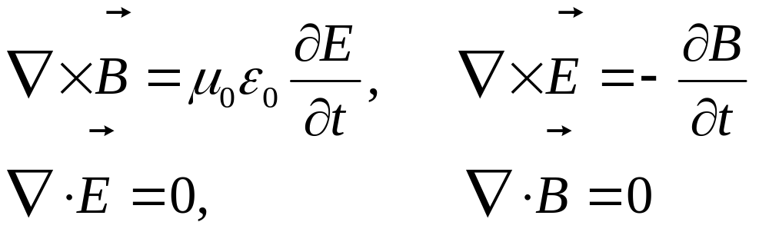
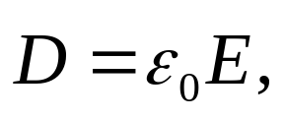
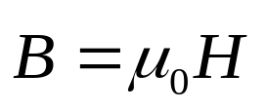
1.自由空间：电磁波的波动方程
自由空间：
不存在自由电荷和自由电流
在自由空间，
如果所处的介质是真空：

Slide 3
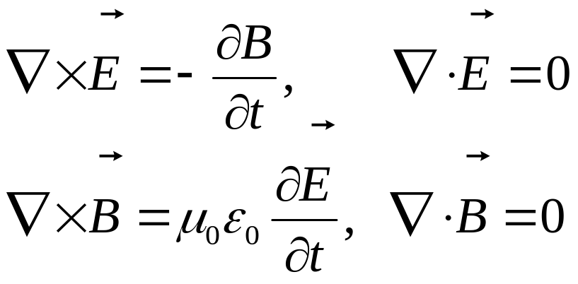
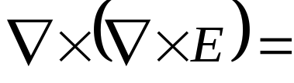
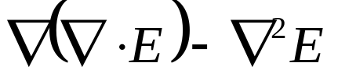
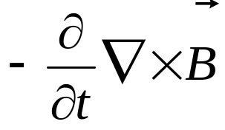

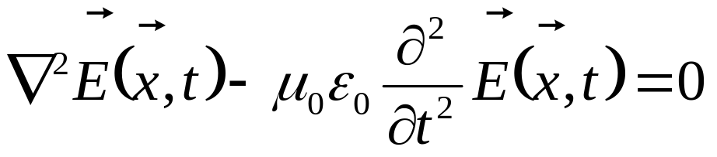
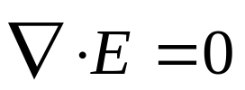
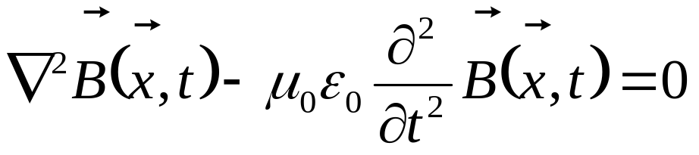
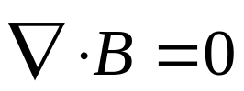
⎯电场传播方程
得到
⎯磁场传播方程

Slide 4
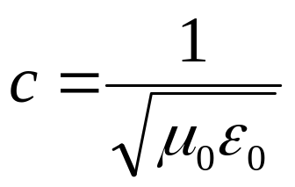

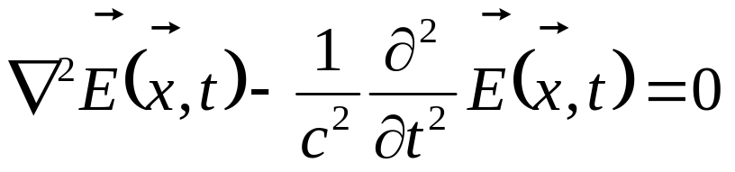
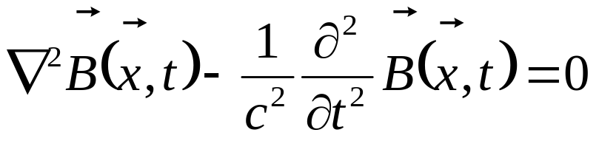
定义：
——电磁波在真空中的传播速度（光速）
真空中电磁波的波动方程：
解的附加条件

Slide 5
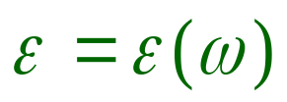

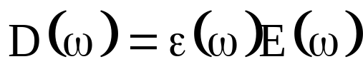
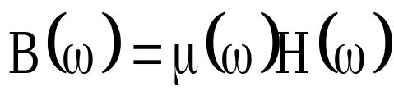
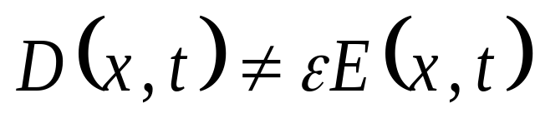
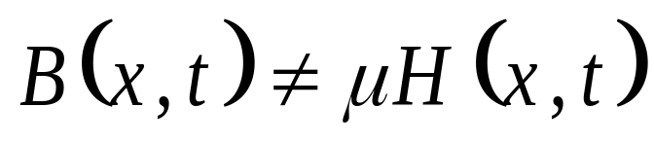
2．介质的色散
电磁波动在介质中一般频率成分不是单一的，可能含有各种成分。
对均匀介质 ， 的现象称为介质的色散。
若电磁波仅有一种频率成分
若电磁波具有各种频率成分，则：

Slide 6

3. 时谐电磁波
以一定频率作谐振荡的电磁波——时谐电磁波或者单色波；
电磁波一般不是单色波，但总可以分解为许多单色波的叠加。
对于单色波，电场或磁场对时间的依赖因子
其中 ω 为电磁波的角频率。

Slide 7
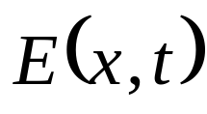
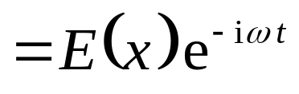
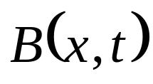
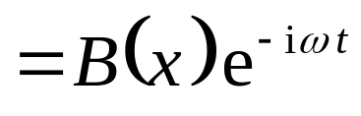
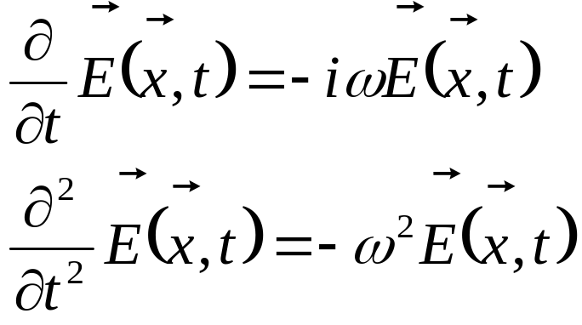
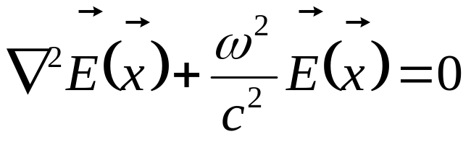
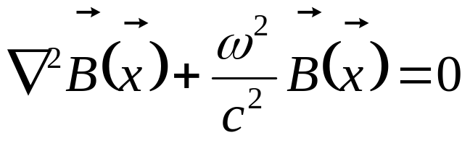
空间因子所满足的方程
单色波电磁波:
实际只取上边表达式中的实数部分。
解的附加条件

Slide 8
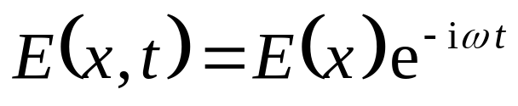
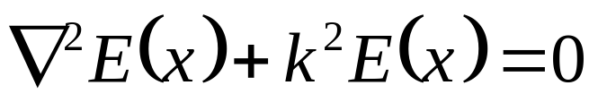
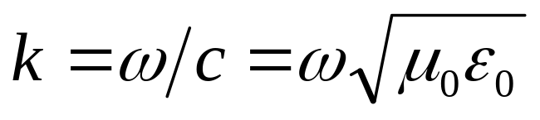
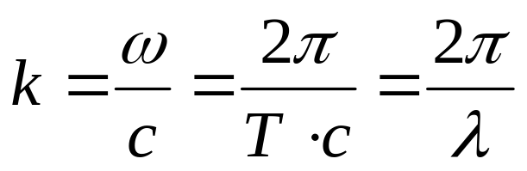
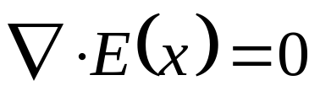
波数：
满足
—— Helmholtz方程
同时满足
的解——代表真空中电磁波的解

Slide 9
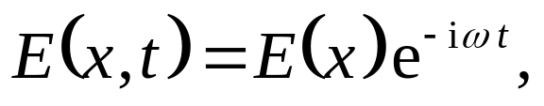
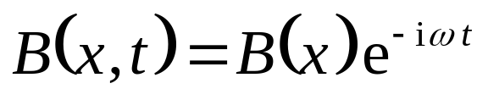
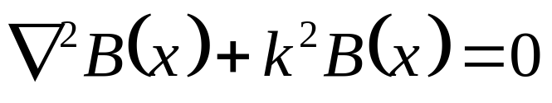
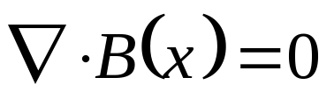
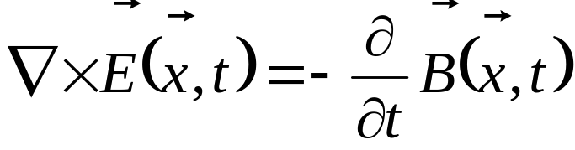
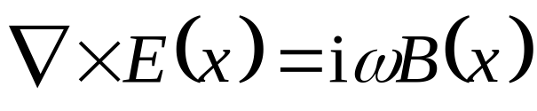
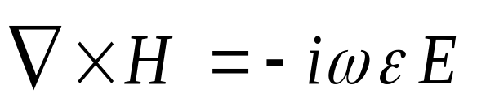
磁场的传播方程
时谐电磁波的磁场与电场的关系：

Slide 10
自由空间中，时谐电磁波所满足的方程
4.（真空中）平面时谐电磁波
——Helmholtz方程
解的形式有很多种

Slide 11

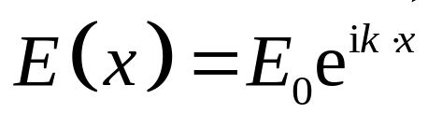
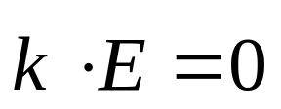
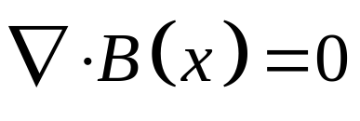
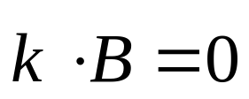
一种最基本的解——全空间（或者称为无界空间）的平面电磁波
: 波矢，其方向即为波传播的方向
容易验证：上式满足Helmholtz方程
作为电磁波的解，还要求满足
即
同理：
电场和磁场的波动表现为横波；

Slide 12
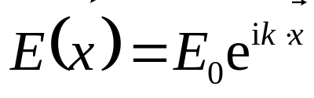
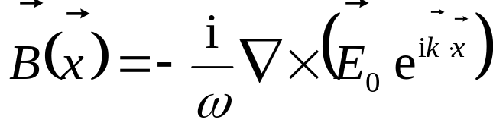
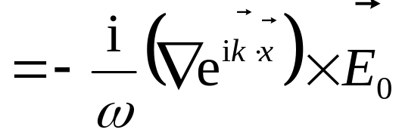
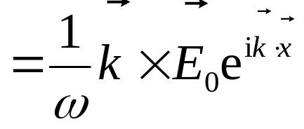
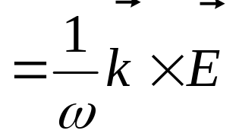



时谐平面电磁波
磁场与波矢、电场的关系：
故：
或：
或：

Slide 13











真空中单色平面波的解
平面电磁波
Z

Slide 14







时谐平面电磁波:
位相：
等位相面：
正是由于空间中满足此方程的点构成的面为平面，所以称为时谐平面波；

Slide 15



4. 各向同性线性介质中的 平面电磁波的性质
介质中不存在自由电荷和自由电流
在介质空间，
如果所处的介质是真空：

Slide 16






为电磁波在介质中的传播速度

Slide 17








时谐平面电磁波
——时谐平面电磁波在介质中的波数
引入介质的折射率：

Slide 18


无界空间、各向同性线性介质中的电磁波：

Slide 19



5. 电磁波的能量和能流
对于各向同性的线性介质：
电磁波的电场和磁场是随时间变化
一般测量的是能量密度在一个周期内的平均值

Slide 20









Slide 21





各向同性线性介质中的平面电磁波的平均能量密度

Slide 22




电磁波的能流密度：
各向同性的线性介质：
平均值为：

